Slide 1
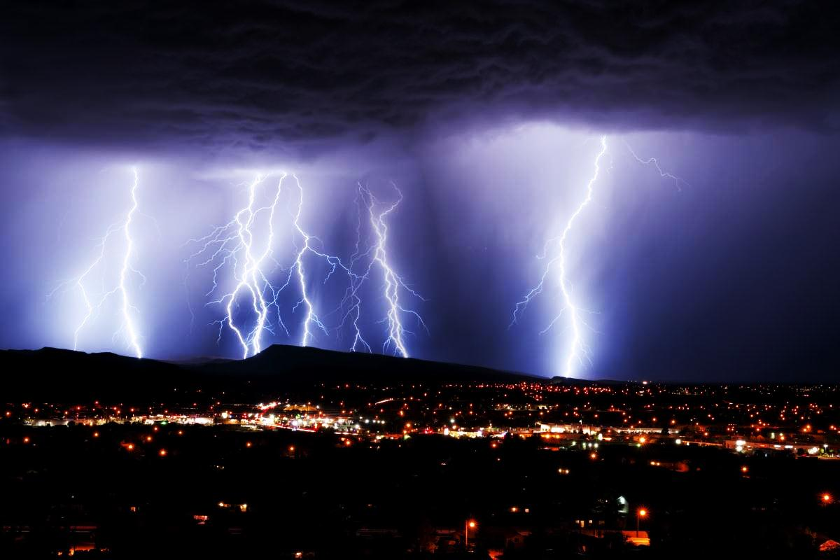
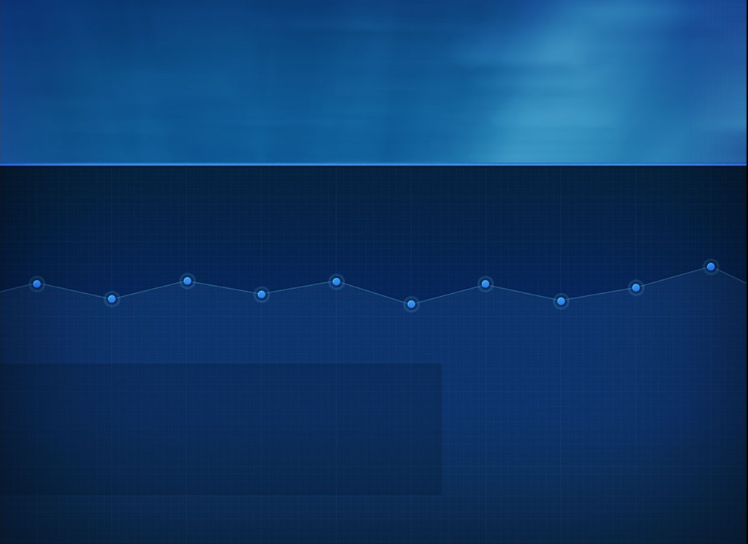

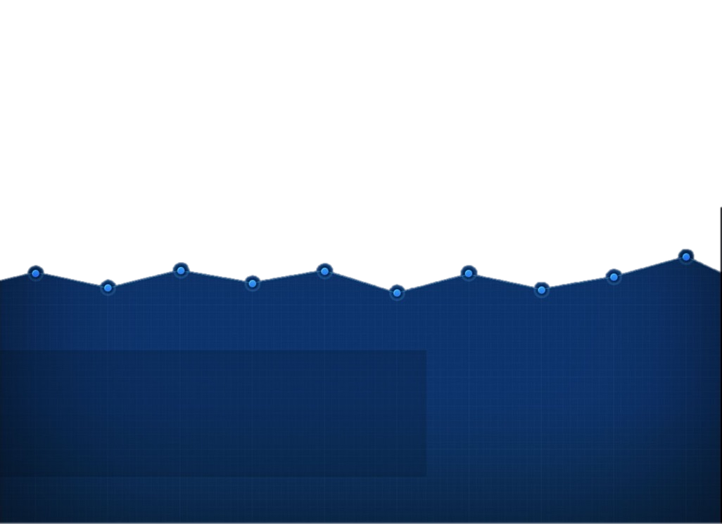

PROYECTO DE FIN DE CARRERA
DESCARGAS ATMOSFÉRICAS
2017

Slide 2

INTRODUCCIÓN
INTEGRANTES
ORMEÑO, Gabriel
VERGARA, Martin Eduardo

Slide 3
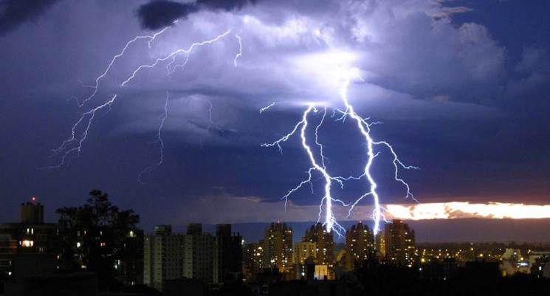
INTRODUCCIÓN
RESUMEN GENERAL DEL PROYECTO
El siguiente trabajo de investigación bibliografía, ha sido elaborado con el fin de entender y conocer a uno de fenómenos naturales más destructivos como es el rayo, los diferentes tipos y como se forman. Además conocer el parámetro del rayo como la corriente de descarga para así determinar los sistemas de protección.

Slide 4
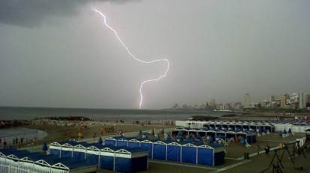
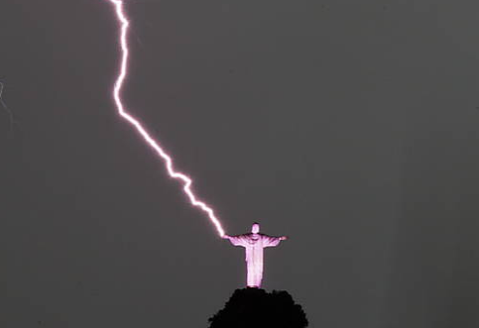
INTRODUCCIÓN
INTRODUCCION
Desde la más remota antigüedad el hombre fijo su atención en los fenómenos atmosféricos y busco la forma de protegerse de los mismos.
La Caída de Rayos no tiene tiempo ni lugar
Accidentes producidos por la caída de rayos
IEC 62305, IRAM 2184 y AEA 92305,

Slide 5
INTRODUCCIÓN
JUSTIFICACION
EFECTO POR FULMINAMIENTO
TENSIÓN DE CONTACTO
TENSIONES DE PASO

Slide 6
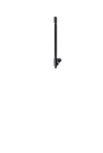
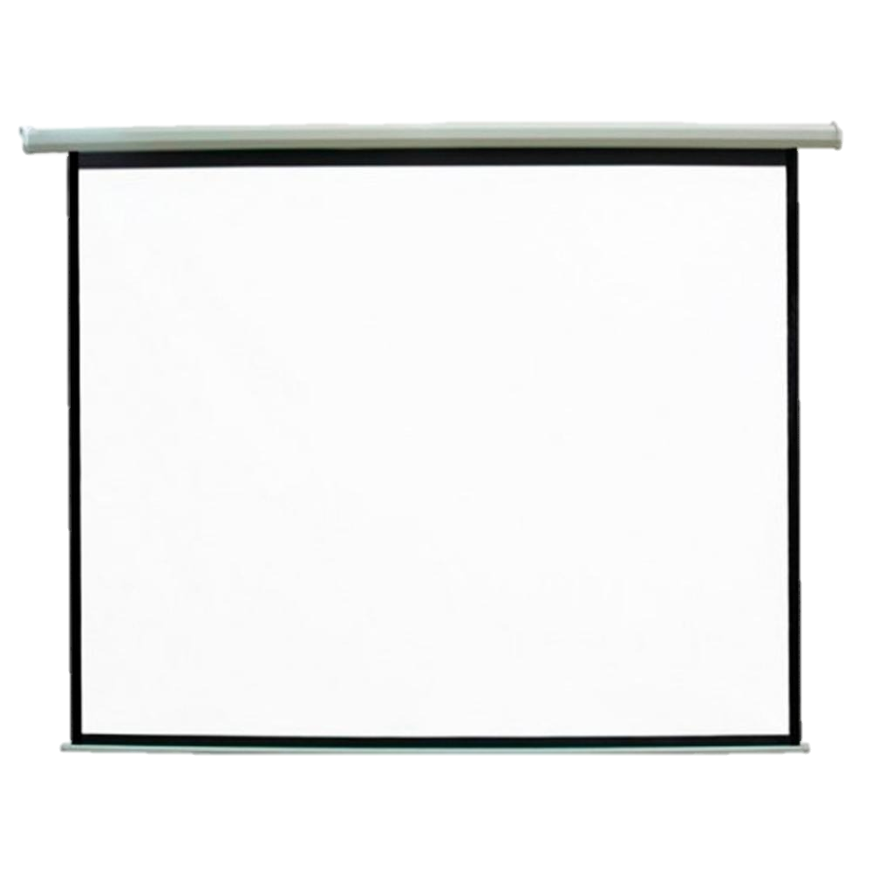
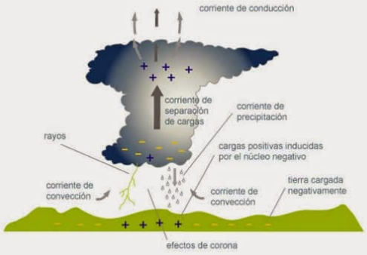
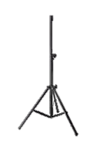
INTRODUCCIÓN
MARCO TEÓRICO
La tierra existe en la atmósfera en condiciones normales de buen tiempo, además un campo eléctrico permanente con superficies equipotenciales concéntricas, cuyo centro coincide con el de la tierra.
Corriente de conducción, precipitación y convección.

Slide 7
INTRODUCCIÓN
MARCO TEÓRICO
Después de más de 250 años, el principio de protección sigue siendo el mismo para los pararrayos acabados en punta.
Experimento de B. Franklin

Slide 8
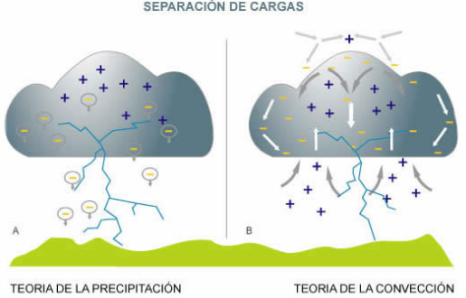

INTRODUCCIÓN
MODELOS DE PRECIPITACIÓN Y CONVECCIÓN.
TEORÍA DE LA PRECIPITACIÓN Y LA CONVECCIÓN.

Slide 9
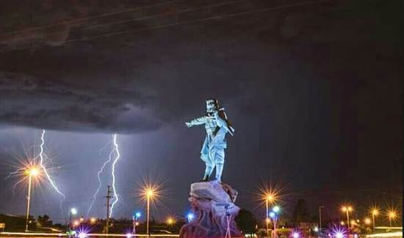
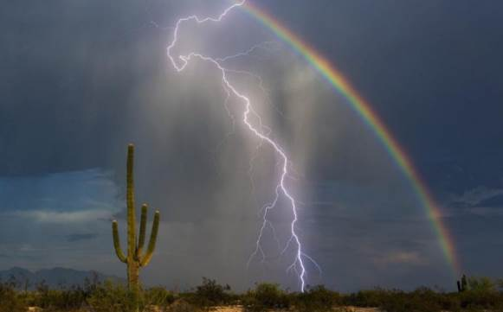
INTRODUCCIÓN
EL RAYO
Entre los fenómenos naturales que se producen cotidianamente, uno de los más frecuentes es el rayo. Según su intensidad puede ser más o menos peligroso, para ello existen medidas de seguridad que pueden prevenir accidentes e incluso la muerte por exposición al mismo.

Slide 10
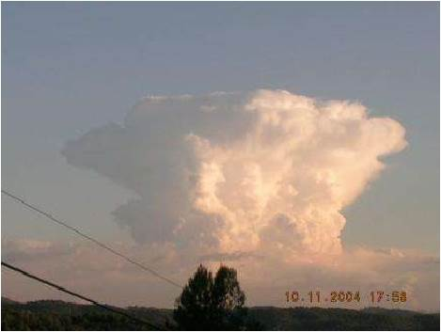
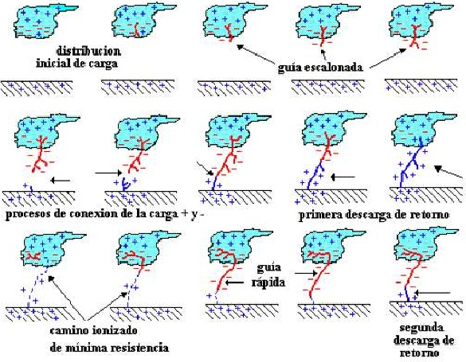
INTRODUCCIÓN
TIPO Y DESCRIPCIÓN DE LA DESCARGA
Existe la posibilidad que la descarga ocurra en un sentido o en el otro y que la carga migrante pueda ser positiva o negativa
NUBE CUMULUS NIMBUS

Slide 11
INTRODUCCIÓN
EL PROBLEMA DE LAS DESCARGAS ATMOSFÉRICAS.
Efectos directos
Efectos secundarios
Líneas Energizadas

Slide 12
INTRODUCCIÓN
FORMAS DE MEDIR UN RAYO
En la actualidad existen dos formas de medir un rayo, la forma directa y la forma indirecta.
MÉTODO DIRECTO
MÉTODO INDIRECTO

Slide 13


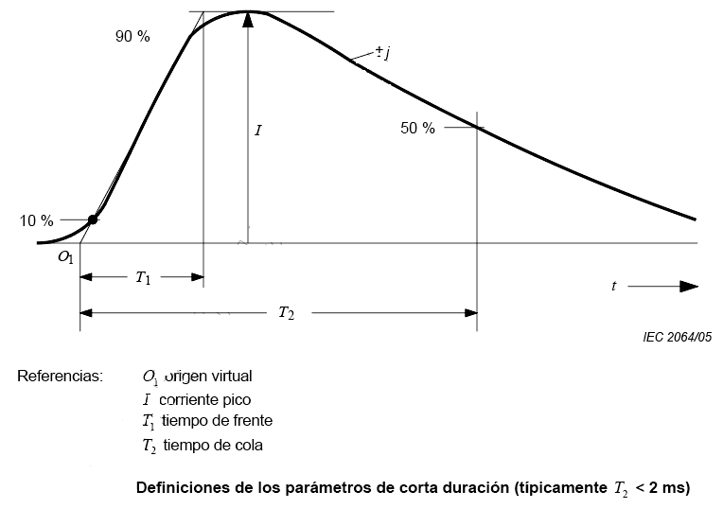
INTRODUCCIÓN
RAYO A TIERRA. PARÁMETROS
Existen dos tipos básicos de rayos:
Rayos descendentes iniciados por un líder descendente desde la nube a la tierra;
Rayos ascendentes iniciados por un líder ascendente desde una estructura puesta a tierra hasta una nube.

Slide 14

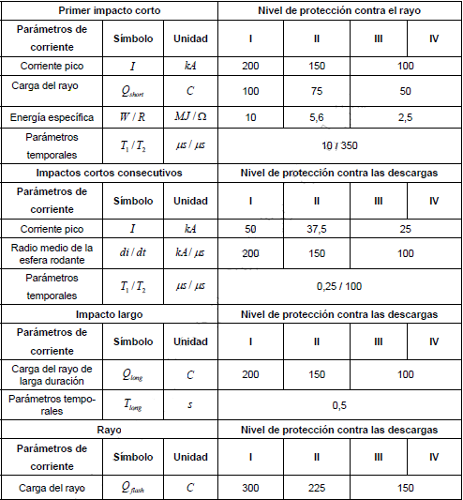
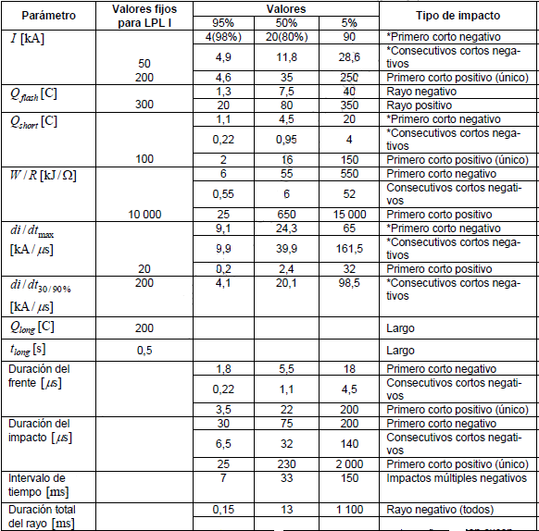
INTRODUCCIÓN
PARÁMETROS DE LA CORRIENTE DE RAYO
Los parámetros de la corriente de rayo en este proyecto están basados en los resultados de la Conferencia Internacional de Grandes Redes Eléctricas (CIGRE).

Slide 15

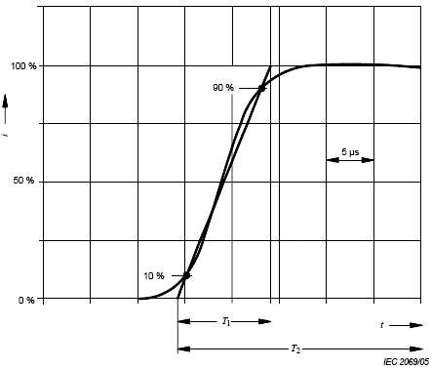
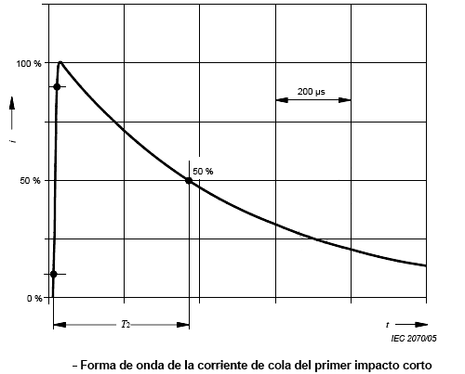
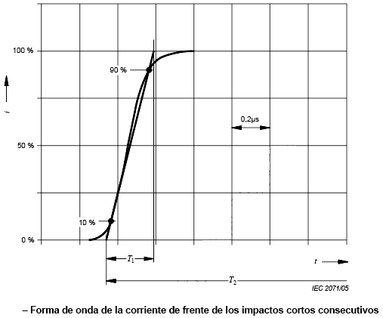
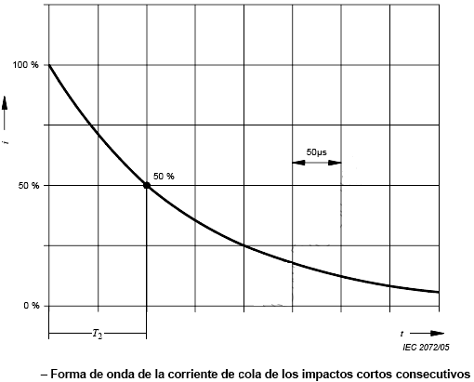
INTRODUCCIÓN
VALORES TABULADOS DE LOS PARÁMETROS DE DESCARGAS TOMADOS DEL CIGRE
Forma de onda de la corriente de frente del primer impacto corto
Forma de onda de la corriente de cola del primer impacto corto.
Forma de Onda de la corriente de frente de los impactos cortos consecutivos.
Forma de Onda de la corriente de cola de los impactos cortos consecutivos

Slide 16


INTRODUCCIÓN
CONTABILIZACIÓN DE LAS DESCARGAS ATMOSFÉRICAS.
Nivel Ceraúnico (Td): Es el número promedio anual de días con tormentas eléctricas.
Densidad de Rayos a Tierra o Densidad Ceraunica (Ng)
Se indica con el símbolo:
(Rayos a tierra / km2. año) (del ingles: "number of flashes to ground (earth) per square kilometre per year (or annum)").
dónde: Td es la cantidad de días de tormentas eléctricas por año obtenida a partir de mapas isoceráunicos.
Actividad de Rayos en el Planeta Tierra.

Slide 17
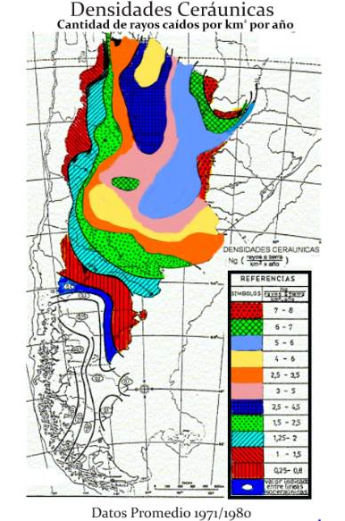
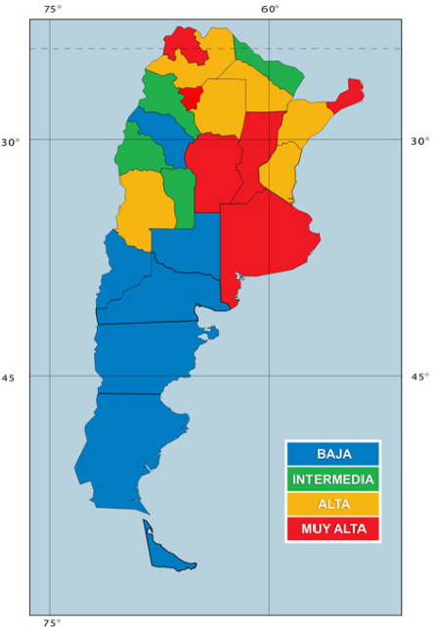
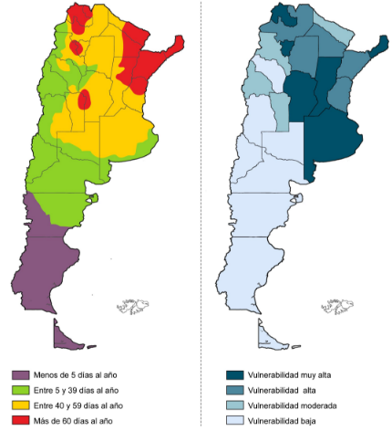
INTRODUCCIÓN
ACTIVIDAD CERAÚNICA (ELÉCTRICA ATMOSFÉRICA) EN LA REPÚBLICA ARGENTINA.
Curvas de nivel Ceraunica Td Argentino y Densidades Ceraunicas Ng.
Mapa de las zonas más vulnerables a las muertes por rayos.
Crédito: División Lidar, DITEDEF.
Número medio anual de días con tormentas eléctricas, y Grado de Vulnerabilidad.

Slide 18
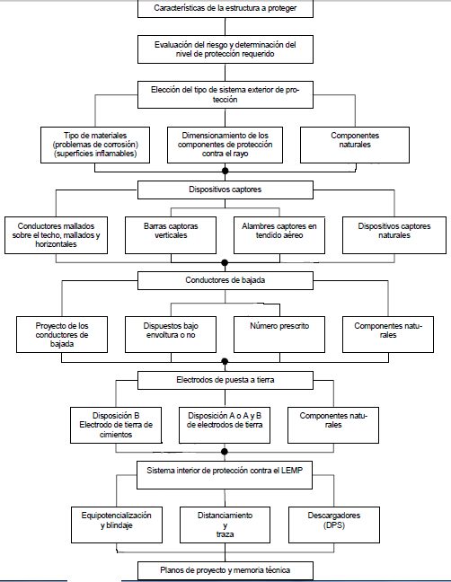
INTRODUCCIÓN
DISEÑO DE UN SISTEMA DE PROTECCIÓN CONTRA EL RAYO SPCR
El diseño de un sistema de protección contra el rayo no es posible si las etapas del proyecto no están correlacionadas con aquellas de la ejecución y la construcción de la estructura a proteger.
Esquema de proyecto de un SPCR.

Slide 19
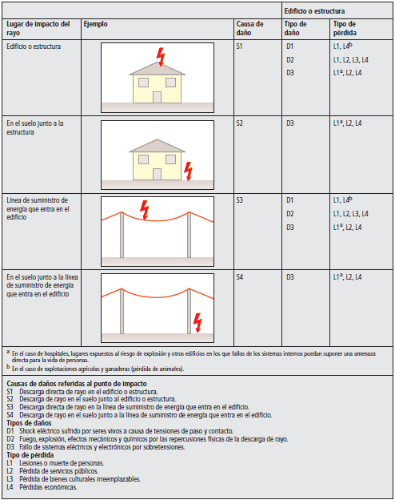
INTRODUCCIÓN
EVALUACIÓN DE RIESGO Y FUENTE DE DAÑOS.
La corriente de descarga es la fuente principal del daño. Se distinguen las siguientes fuentes por la ubicación del punto de impacto. Causas de daños, tipos de daños y tipos de pérdidas en función del lugar de impacto del rayo.

Slide 20
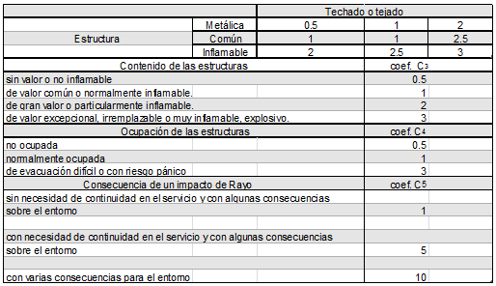

INTRODUCCIÓN
FRECUENCIA ACEPTADA DE RAYOS EN UNA ESTRUCTURA (NC)
Siendo C = C2. C3. C4. C5

Slide 21

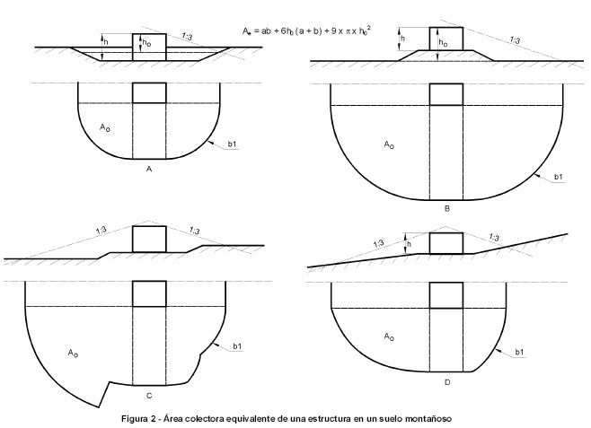
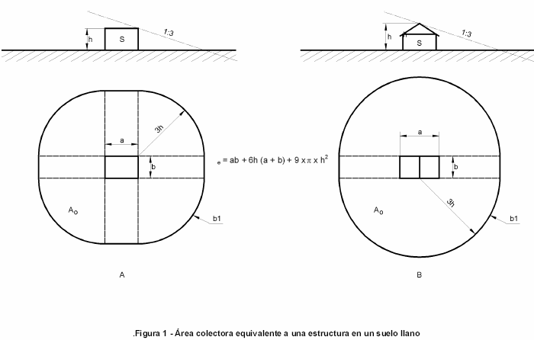
INTRODUCCIÓN
FRECUENCIA ESPERADA DE RAYOS DIRECTOS EN UNA ESTRUCTURA (ND).
Área colectora equivalente de una estructura en un suelo montañoso
Ng: es la densidad anual promedio de rayos a tierra, en rayos por kilómetro cuadrado y por año, propia de la región donde está localizada la estructura;
Ae: es el área colectora equivalente de una estructura (m2).
Área colectora equivalente a una estructura en un suelo llano.

Slide 22
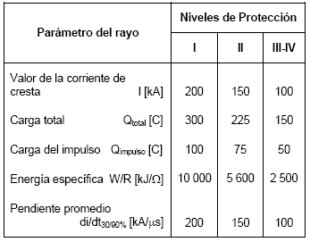
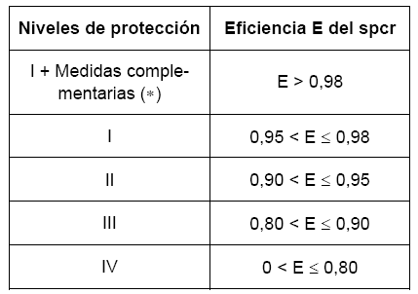
INTRODUCCIÓN
PROCEDIMIENTO PARA LA ELECCIÓN DE UN SPCR
Para cada estructura considerada, el diseñador encargado del proyecto de un spcr, decidirá si se necesita esta protección. En caso afirmativo, deberá elegir un nivel de protección adecuado.

Slide 23
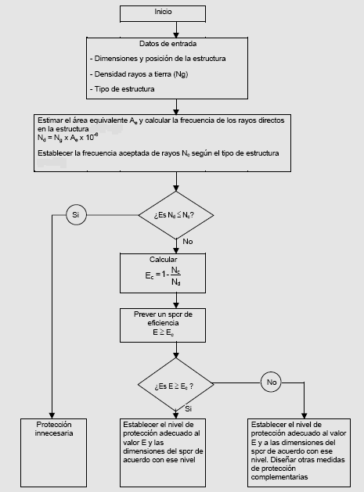
INTRODUCCIÓN
PROCEDIMIENTO PARA LA ELECCIÓN DE UN SPCR
Diagrama de flujo para elección de un SPCR.

Slide 24
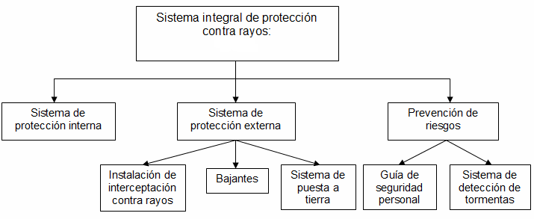
INTRODUCCIÓN
SISTEMAS DE PROTECCIÓN CONTRA RAYOS (SPCR)
El sistema de protección contra rayos, denominado SPCR, se considera la medida más efectiva para proteger las estructuras contra los daños físicos causado por las descargas eléctricas atmosféricas.
Sistema de protección externo.
Sistema de protección interno.
Sistema de prevención de riesgos.

Slide 25
INTRODUCCIÓN
SISTEMA DE PROTECCIÓN EXTERNO
EL SISTEMA DE PROTECCIÓN EXTERNO CONSTA DE LOS SIGUIENTES ELEMENTOS

Slide 26
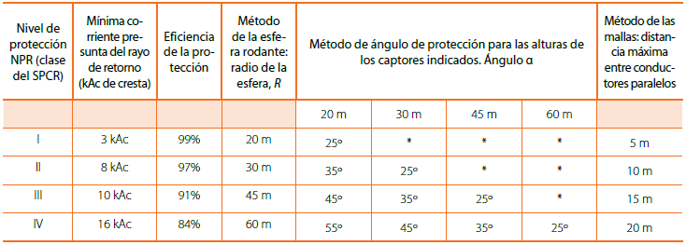
INTRODUCCIÓN
DESCRIPCIÓN DE MÉTODOS Y UBICACIÓN DE LOS DISPOSITIVOS CAPTORES
Posicionamiento de captadores de rayos según los niveles de protección contra rayos NPR (definidos en las normas IEC 62305 e IRAM 2184/AEA 92305), y sus tres métodos de protección normalizados.

Slide 27
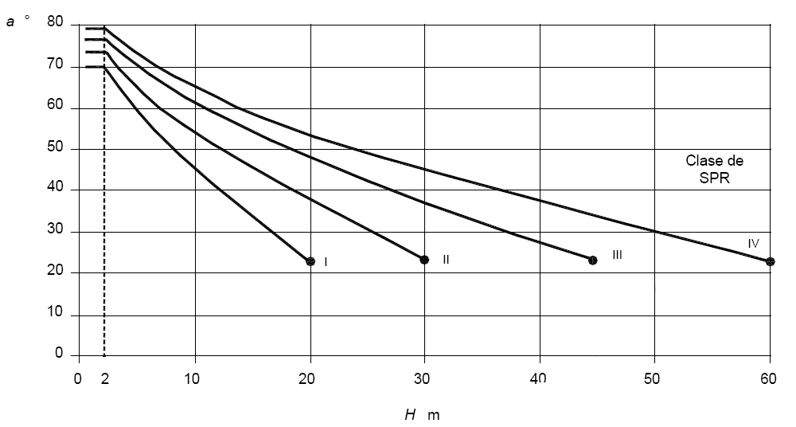
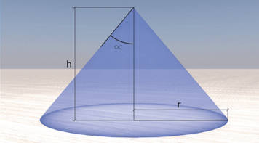
INTRODUCCIÓN
MÉTODO DEL ÁNGULO DE PROTECCIÓN.
Referencias:
r - radio de la superficie protegida
h - altura de la barra captora por encima del plano de referencia de la sup. a proteger.
α - ángulo de protección.
Método ángulo de protección
Volumen protegido por una barra captora vertical

Slide 28
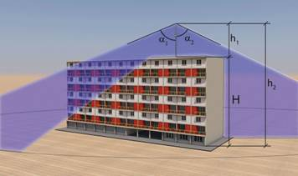
INTRODUCCIÓN
MÉTODO DEL ÁNGULO DE PROTECCIÓN.
Referencias:
H: Altura del edificio por sobre el plano del suelo, de referencia.
h1: Altura física de la barra captora.
h2: h1+H, es la altura de la barra captora con respecto al suelo.
α1 es el ángulo de protección correspondiente a la altura del dispositivo captor h=h1, siendo la altura a medir aquella por encima de la superficie del techo (plano de referencia).
α2 es el ángulo de protección correspondiente a la altura h2.
PROYECTO DE UN DISPOSITIVO CAPTOR SEGÚN EL MÉTODO DEL ÁNGULO DE PROTECCIÓN.

Slide 29
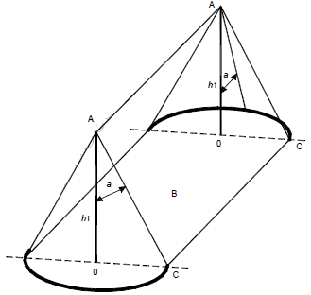
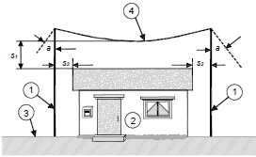
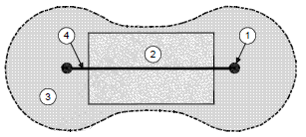
INTRODUCCIÓN
MÉTODO DEL ÁNGULO DE PROTECCIÓN CON CONDUCTOR TENDIDO
VOLUMEN PROTEGIDO POR CONDUCTORES TENDIDOS
PROYECCIÓN SOBRE UN PLANO VERTICAL Y HORIZONTAL QUE CONTIENE A LOS DOS MÁSTILES

Slide 30

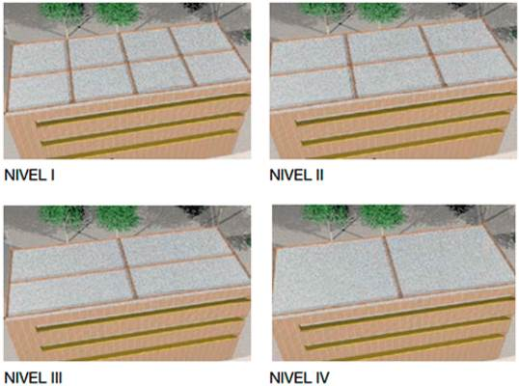
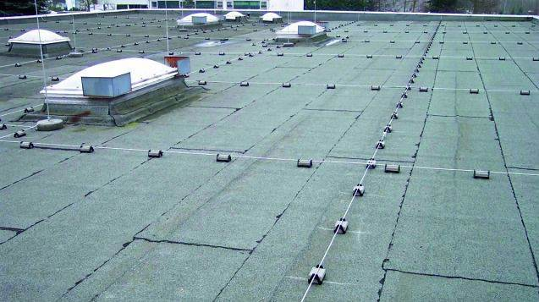
INTRODUCCIÓN
MÉTODO CONDUCTORES MALLADOS
Diseño de la instalación captadora con conductores mallados.
Diferentes niveles de protección

Slide 31
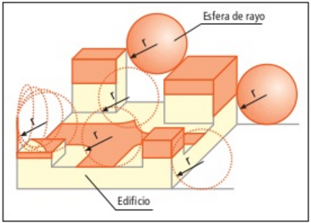
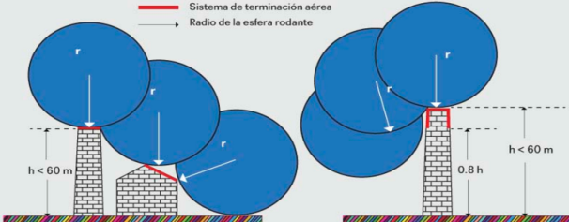
MÉTODO ESFERA RODANTE
Aplicación esquemática del método de la “esfera rodante” en un edificio con superficie muy irregular.
Proyecto de los dispositivos captores según el método de la esfera rodante.
Modelo con “esfera rodante “nivel de protección I. Fuente: WBG Wiesinger.

Slide 32
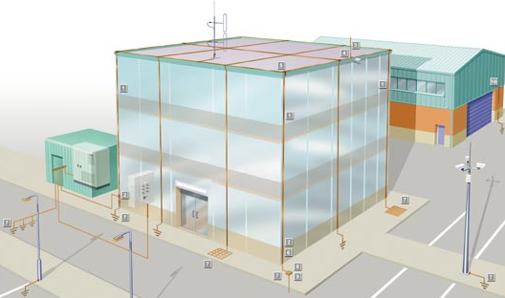
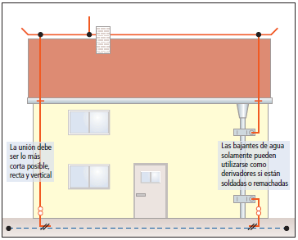
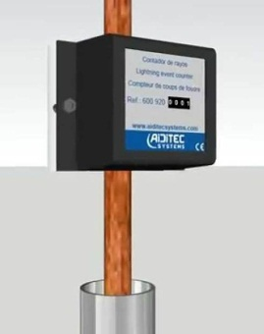
INTRODUCCIÓN
SISTEMA DE BAJANTES O DERIVADORES
El objeto de las bajantes es derivar la corriente del rayo que incide sobre la estructura e impacta en los terminales de captación.
Instalación de bajante o derivador
Punto de medida numerado
Contador de descargas atmosféricas
Conductores de bajada

Slide 33
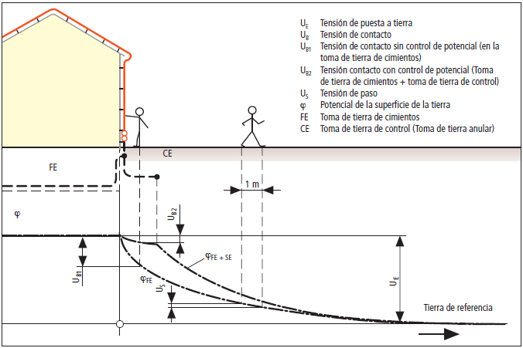
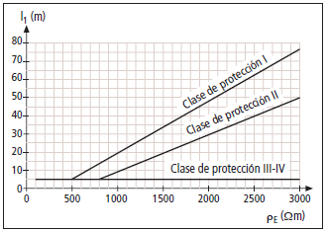
INTRODUCCIÓN
SISTEMA DE PUESTA A TIERRA
El SPT (sistema de puesta a tierra) es una parte fundamental del sistema de protección contra rayos que contribuye de forma sustancial a la seguridad del personal y de los equipos en caso de la incidencia de un rayo.
Longitudes mínimas de electrodos de tierra.

Slide 34





INTRODUCCIÓN
SISTEMA DE PUESTA A TIERRA
Toma de tierra tipo A
Toma de tierra tipo B
Toma de tierra tipo A y B.

Slide 35


INTRODUCCIÓN
TENSION DE PASO Y CONTACTO
Estas hacen referencia a la peligrosidad para la vida de las personas, afuera del edificio y en las proximidades de los conductores de bajada, aun cuando el sistema de protección contra rayos haya sido proyectado de acuerdo con el estado actual de la normativa.
ILUSTRACIÓN DE LA TENSIÓN DE PASO Y DE CONTACTO. CONTROL DE POTENCIAL

Slide 36
INTRODUCCIÓN
SISTEMA DE PROTECCIÓN INTERNO
Es el conjunto de dispositivos que sirve para reducir las sobre tensiones transitorias que se puedan presentar al interior de una estructura.

Slide 37

INTRODUCCIÓN
DISPOSITIVOS DE PROTECCIÓN CONTRA SOBRETENSIONES (DPS):
Son dispositivos que limitan intencionalmente las sobretensiones transitorias y dispersan las sobrecorrientes transitorias buscando mitigar las interferencias electromagnéticas.
PROTECTORES CONTRA IMPULSOS DE TIPO ATMOSFÉRICO

Slide 38



INTRODUCCIÓN
DISPOSITIVOS DE PROTECCIÓN CONTRA SOBRETENSIONES (DPS):
CATEGORÍAS DE UBICACIÓN DE LOS DPS.

Slide 39


INTRODUCCIÓN
EQUIPOTENCIALIZACIÓN Y APANTALLAMIENTO
La instalación interior de protección contra el rayo debe impedir la aparición de chispas peligrosas en la estructura a proteger.
Red de unión equipotencial de un edificio
Unión equipotencial interna.
.

Slide 40




INTRODUCCIÓN
PREVENCIÓN DE RIESGO
Guía de seguridad personal
Sistema de alarma y detección preventiva de rayos
El riesgo de ser alcanzado por un rayo es mayor entre las personas que trabajan, juegan, caminan o permanecen al aire libre durante una tormenta eléctrica.
Prevención de riesgo personal
Medidor de campo magnético
.

Slide 41


INTRODUCCIÓN
APLICACIÓN DE UN SISTEMA DE PROTECCIÓN CONTRA RAYOS
.
CUADRO ESTRUCTURA DE TRABAJO PARA DISEÑO DE SPCR.

Slide 42







INTRODUCCIÓN
CARACTERÍSTICA DE LA ESTRUCTURA A PROTEGER:
Imágenes del Laboratorio de UTN FR La Rioja
.

Slide 43






INTRODUCCIÓN
EVALUACIÓN DEL RIESGO Y DETERMINAR EL NIVEL DE PROTECCIÓN:
Donde
.

Slide 44


INTRODUCCIÓN
EVALUACIÓN DEL RIESGO Y DETERMINAR EL NIVEL DE PROTECCIÓN:
Una vez obtenidos los valores de Nc y Nd, los introducimos en el diagrama de flujo, mas precisamente en el símbolo de decisión.
Al no cumplirse la condición continuamos avanzando en el diagrama de flujo, calculamos
.

Slide 45


INTRODUCCIÓN
DISPOSITIVOS CAPTORES
Conductores Mallados sobre el techo, mallados y horizontales:
Conductores Mallados sobre planta de techo
Vista de conductores Mallados sobre fachada Frontal.
Para la instalación de las mallas se tendrá en cuenta el nivel de protección I, con una distancia entre conductores paralelos de 5m.
.

Slide 46



INTRODUCCIÓN
BARRAS CAPTORAS VERTICALES:
A
Puntas captoras verticales sobre fachada frontal
Ubicación de puntas captoras verticales sobre planta de techo.
B
En este caso aplicaremos el
se utilizaran dos barras captoras verticales de 5m con respecto a la estructura, que aportan un ángulo de protección de 60º aproximadamente con respecto al cuadro del nivel de protección I.
método del ángulo de protección
.

Slide 47


INTRODUCCIÓN
BARRAS CAPTORAS VERTICALES:
En la sig. figura aplicamos el método de la esfera rodante, se tendrá en cuenta la tabla y el nivel de protección I, quien establece una esfera rodante de R=20m, con puntas de 0.50m y distanciadas entre si unos 6m.
Aplicación del método de la esfera rodante.
Vista de puntas captoras sobre planta de techo.
.

Slide 48



INTRODUCCIÓN
BARRAS CAPTORAS VERTICALES:
Vista de posición de mástiles para alambres captores aéreos.
Alambres captores aéreos
Planta de techo
En este sistema se utilizaran conductores suspendidos sobre la estructura a proteger.

Slide 49


INTRODUCCIÓN
DISPOSITIVOS CAPTORES NATURALES:
Teniendo en cuenta las características de la estructura a proteger, se podría utilizar el techo como dispositivo captor natural.
Dispositivo captor sobre planta de techo
Dispositivos captores naturales en fachada frontal

Slide 50



INTRODUCCIÓN
CONDUCTORES DE BAJADA:
Ubicación de conductores de bajada en fachada frontal
Bajantes vista fachada nor-este
Bajantes principales en vista Planta de Techo
Para los conductores de bajada, no vamos a tener en cuenta la estructura del edificio y utilizar las esquinas de la misma para realizar las bajadas.

Slide 51

INTRODUCCIÓN
ELECTRODOS DE PUESTA A TIERRA
Medición de resistividad especifica del terreno.
Direcciones para medición de resistividad del suelo.
Para el SPT vamos a utilizar las dos disposiciones disponibles, del tipo A y el tipo B.

Slide 52

INTRODUCCIÓN
ELECTRODOS DE PUESTA A TIERRA
Resistividad promedio
Grafico Resistividad promedio – profundidad.

Slide 53


INTRODUCCIÓN
DETERMINACIÓN DE LONGITUD MÍNIMA
Longitudes mínimas de electrodos de tierra
Puesta a tierra tipo A y B en fachada frontal y planta de techo.

Slide 54

INTRODUCCIÓN
DISEÑO DE UN SPCR PARA LABORATORIO UTN FR LA RIOJA.
SISTEMA DE PROTECCIÓN EXTERNO (SPE):

Slide 55


Slide 56


Slide 57




INTRODUCCIÓN
SISTEMA DE PROTECCIÓN INTERNO (SPI) Y PREVENCIÓN DE RIESGOS:
Instalación interior de barra equipotencial.
Sensor detector de tormentas y Carteles seguridad personal.

Slide 58












INTRODUCCIÓN
OBSERVACIONES DE CAMPO
Observación 1:
Observación 2:
Observación 3:
Observación 4:

Slide 59
INTRODUCCIÓN
RECOMENDACIONES y CONCLUSIONES
Es importante conocer las normas de aplicación para la realización de este tipo de proyectos, ya sean nacionales o internacionales, cuyo objetivo fundamental es la protección de las personas y de los bienes materiales

Slide 60
MUCHAS GRACIAS!!!
DESCARGAS ATMOSFÉRICAS
2017

